Slide 1
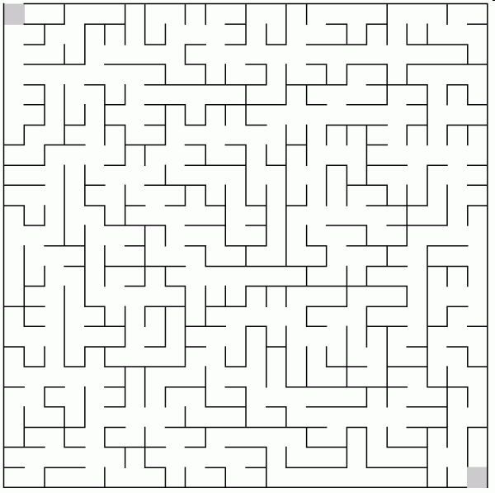
Διερεύνηση γραφήματος

Slide 2
Διερεύνηση γραφήματος
Ένας αλγόριθμος διερεύνησης γραφήματος επισκέπτεται τους κόμβους του γραφήματος με μια καθορισμένη στρατηγική, π.χ. κατά εύρος ή κατά βάθος.
Οριζόντια διερεύνηση (breadth-first search) : Διατηρεί τη σειρά επίσκεψης των κόμβων σε μία FIFO ουρά. Μόλις επισκεφτεί ένα κόμβο v τότε τοποθετεί στην ουρά όλους τους κόμβους προς τους οποίους έχει ακμή ο v και τους οποίους δεν έχει επισκεφτεί ακόμα.

Slide 3





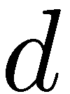
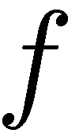
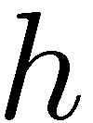
Οριζόντια διερεύνηση γραφήματος
b
c
f
a
c
d
a
b
b
e
d
f
g
h
a
e
h
e
e
f

Slide 4
Οριζόντια διερεύνηση γραφήματος
b
c
f
a
c
d
a
b
b
e
d
f
g
h
a
e
h
e
e
f
Η αναζήτηση θα ξεκινήσει από τον κόμβο .
Χρησιμοποιούμε μία FIFO ουρά Q για να κρατάμε τη σειρά επίσκεψης των κόμβων.

Slide 5
Οριζόντια διερεύνηση γραφήματος
b
c
f
a
c
d
a
b
b
e
d
f
g
h
a
e
h
e
e
f
Ουρά Q : Αρχικά κενή

Slide 6
Οριζόντια διερεύνηση γραφήματος
b
c
f
a
c
d
a
b
b
e
d
f
g
h
a
e
h
e
e
f
τοποθέτηση(Q,a) : τοποθετεί το a στο τέλος της ουράς
Ουρά Q : Αρχικά κενή

Slide 7
Οριζόντια διερεύνηση γραφήματος
1
b
c
f
a
c
d
a
b
b
e
d
f
g
h
a
e
h
e
e
f
τοποθέτηση(Q,a) : τοποθετεί το a στο τέλος της ουράς
Ουρά Q :

Slide 8
Οριζόντια διερεύνηση γραφήματος
1
b
c
f
a
c
d
a
b
b
e
d
f
g
h
a
e
h
e
e
f
λήψη(Q) : επιστρέφει το πρώτο στοιχείο της Q που θα επεξεργαστούμε
Ουρά Q :

Slide 9
Οριζόντια διερεύνηση γραφήματος
1
b
c
f
a
c
d
a
b
b
e
d
f
g
h
a
e
h
e
e
f
επεξεργασία του a
Ουρά Q :

Slide 10
Οριζόντια διερεύνηση γραφήματος
1
b
c
f
a
c
d
a
b
2
b
e
d
f
g
h
a
e
h
e
e
f
τοποθέτηση(Q,b)
Ουρά Q :

Slide 11
Οριζόντια διερεύνηση γραφήματος
1
3
b
c
f
a
c
d
a
b
2
b
e
d
f
g
h
a
e
h
e
e
f
τοποθέτηση(Q,c)
Ουρά Q :

Slide 12
Οριζόντια διερεύνηση γραφήματος
1
3
b
c
f
a
c
d
a
b
2
4
b
e
d
f
g
h
a
e
h
e
e
f
τοποθέτηση(Q,f)
Ουρά Q :

Slide 13
Οριζόντια διερεύνηση γραφήματος
1
3
b
c
f
a
c
d
a
b
2
4
b
e
d
f
g
h
a
e
h
e
e
f
λήψη(Q)
Ουρά Q :

Slide 14
Οριζόντια διερεύνηση γραφήματος
1
3
b
c
f
a
c
d
a
b
2
4
b
e
d
f
g
h
a
e
h
e
e
f
επεξεργασία του b
Ουρά Q :

Slide 15
Οριζόντια διερεύνηση γραφήματος
1
3
b
c
f
a
c
d
a
b
2
4
b
e
d
f
g
h
a
e
h
e
e
f
o κόμβος a είχε τοποθετηθεί στην Q προηγουμένως και δεν τοποθετείται ξανά
Ουρά Q :

Slide 16
Οριζόντια διερεύνηση γραφήματος
1
3
b
c
f
a
c
d
a
b
2
4
b
e
d
f
g
h
a
e
h
e
e
f
o κόμβος c είχε τοποθετηθεί στην Q προηγουμένως και δεν τοποθετείται ξανά
Ουρά Q :

Slide 17
Οριζόντια διερεύνηση γραφήματος
1
3
b
c
f
a
c
d
a
b
2
5
4
b
e
d
f
g
h
a
e
h
e
e
f
τοποθέτηση(Q,d)
Ουρά Q :

Slide 18
Οριζόντια διερεύνηση γραφήματος
1
3
b
c
f
a
c
d
a
b
2
5
4
b
e
d
f
g
h
a
e
h
e
e
f
λήψη(Q)
Ουρά Q :

Slide 19
Οριζόντια διερεύνηση γραφήματος
1
3
b
c
f
a
c
d
a
b
2
5
4
b
e
d
f
g
h
a
e
h
e
e
f
επεξεργασία του c
Ουρά Q :

Slide 20
Οριζόντια διερεύνηση γραφήματος
1
3
b
c
f
a
c
d
a
b
2
5
4
b
e
d
f
g
h
a
e
h
e
e
f
o κόμβος a είχε τοποθετηθεί στην Q προηγουμένως και δεν τοποθετείται ξανά
Ουρά Q :

Slide 21
Οριζόντια διερεύνηση γραφήματος
1
3
b
c
f
a
c
d
a
b
2
5
4
b
e
d
f
g
h
a
e
h
e
e
f
o κόμβος b είχε τοποθετηθεί στην Q προηγουμένως και δεν τοποθετείται ξανά
Ουρά Q :

Slide 22
Οριζόντια διερεύνηση γραφήματος
1
3
b
c
f
a
c
d
a
b
2
5
4
b
e
d
f
g
h
a
e
h
e
e
f
λήψη(Q)
Ουρά Q :

Slide 23
Οριζόντια διερεύνηση γραφήματος
1
3
b
c
f
a
c
d
a
b
2
5
4
b
e
d
f
g
h
a
e
h
e
e
f
επεξεργασία του f
Ουρά Q :

Slide 24
Οριζόντια διερεύνηση γραφήματος
1
3
b
c
f
a
c
d
a
b
2
5
4
b
e
d
f
g
h
a
e
h
e
e
f
o κόμβος a είχε τοποθετηθεί στην Q προηγουμένως και δεν τοποθετείται ξανά
Ουρά Q :

Slide 25
Οριζόντια διερεύνηση γραφήματος
1
3
6
b
c
f
a
c
d
a
b
2
5
4
b
e
d
f
g
h
a
e
h
e
e
f
τοποθέτηση(Q,e)
Ουρά Q :

Slide 26
Οριζόντια διερεύνηση γραφήματος
1
3
6
b
c
f
a
c
d
a
b
2
5
4
7
b
e
d
f
g
h
a
e
h
e
e
f
τοποθέτηση(Q,h)
Ουρά Q :

Slide 27
Οριζόντια διερεύνηση γραφήματος
1
3
6
b
c
f
a
c
d
a
b
2
5
4
7
b
e
d
f
g
h
a
e
h
e
e
f
λήψη(Q)
Ουρά Q :

Slide 28
Οριζόντια διερεύνηση γραφήματος
1
3
6
b
c
f
a
c
d
a
b
2
5
4
7
b
e
d
f
g
h
a
e
h
e
e
f
επεξεργασία του d
Ουρά Q :

Slide 29
Οριζόντια διερεύνηση γραφήματος
1
3
6
b
c
f
a
c
d
a
b
2
5
4
7
b
e
d
f
g
h
a
e
h
e
e
f
o κόμβος b είχε τοποθετηθεί στην Q προηγουμένως και δεν τοποθετείται ξανά
Ουρά Q :

Slide 30
Οριζόντια διερεύνηση γραφήματος
1
3
6
b
c
f
a
c
d
a
b
2
5
4
7
b
e
d
f
g
h
a
e
h
e
e
f
o κόμβος e είχε τοποθετηθεί στην Q προηγουμένως και δεν τοποθετείται ξανά
Ουρά Q :

Slide 31
Οριζόντια διερεύνηση γραφήματος
1
3
6
b
c
f
a
c
d
a
b
2
5
4
7
b
e
d
f
g
h
a
e
h
e
e
f
λήψη(Q)
Ουρά Q :

Slide 32
Οριζόντια διερεύνηση γραφήματος
1
3
6
b
c
f
a
c
d
a
b
2
5
4
7
b
e
d
f
g
h
a
e
h
e
e
f
επεξεργασία του e
Ουρά Q :

Slide 33
Οριζόντια διερεύνηση γραφήματος
1
3
6
b
c
f
a
c
d
a
b
2
5
4
7
b
e
d
f
g
h
a
e
h
e
e
f
o κόμβος d είχε τοποθετηθεί στην Q προηγουμένως και δεν τοποθετείται ξανά
Ουρά Q :

Slide 34
Οριζόντια διερεύνηση γραφήματος
1
3
6
b
c
f
a
c
d
a
b
2
5
4
7
b
e
d
f
g
h
a
e
h
e
e
f
o κόμβος f είχε τοποθετηθεί στην Q προηγουμένως και δεν τοποθετείται ξανά
Ουρά Q :

Slide 35
Οριζόντια διερεύνηση γραφήματος
1
3
6
8
b
c
f
a
c
d
a
b
2
5
4
7
b
e
d
f
g
h
a
e
h
e
e
f
τοποθέτηση(Q,g)
Ουρά Q :

Slide 36
Οριζόντια διερεύνηση γραφήματος
1
3
6
8
b
c
f
a
c
d
a
b
2
5
4
7
b
e
d
f
g
h
a
e
h
e
e
f
o κόμβος h είχε τοποθετηθεί στην Q προηγουμένως και δεν τοποθετείται ξανά
Ουρά Q :

Slide 37
Οριζόντια διερεύνηση γραφήματος
1
3
6
8
b
c
f
a
c
d
a
b
2
5
4
7
b
e
d
f
g
h
a
e
h
e
e
f
λήψη(Q)
Ουρά Q :

Slide 38
Οριζόντια διερεύνηση γραφήματος
1
3
6
8
b
c
f
a
c
d
a
b
2
5
4
7
b
e
d
f
g
h
a
e
h
e
e
f
επεξεργασία του h
Ουρά Q :

Slide 39
Οριζόντια διερεύνηση γραφήματος
1
3
6
8
b
c
f
a
c
d
a
b
2
5
4
7
b
e
d
f
g
h
a
e
h
e
e
f
o κόμβος e είχε τοποθετηθεί στην Q προηγουμένως και δεν τοποθετείται ξανά
Ουρά Q :

Slide 40
Οριζόντια διερεύνηση γραφήματος
1
3
6
8
b
c
f
a
c
d
a
b
2
5
4
7
b
e
d
f
g
h
a
e
h
e
e
f
o κόμβος f είχε τοποθετηθεί στην Q προηγουμένως και δεν τοποθετείται ξανά
Ουρά Q :

Slide 41
Οριζόντια διερεύνηση γραφήματος
1
3
6
8
b
c
f
a
c
d
a
b
2
5
4
7
b
e
d
f
g
h
a
e
h
e
e
f
λήψη(Q)
Ουρά Q :

Slide 42
Οριζόντια διερεύνηση γραφήματος
1
3
6
8
b
c
f
a
c
d
a
b
2
5
4
7
b
e
d
f
g
h
a
e
h
e
e
f
επεξεργασία του g
Ουρά Q :

Slide 43
Οριζόντια διερεύνηση γραφήματος
1
3
6
8
b
c
f
a
c
d
a
b
2
5
4
7
b
e
d
f
g
h
a
e
h
e
e
f
o κόμβος e είχε τοποθετηθεί στην Q προηγουμένως και δεν τοποθετείται ξανά
Ουρά Q :

Slide 44
Οριζόντια διερεύνηση γραφήματος
1
3
6
8
b
c
f
a
c
d
a
b
2
5
4
7
b
e
d
f
g
h
a
e
h
e
e
f
Έχουμε επεξεργαστεί όλους τους κόμβους.
Ουρά Q :

Slide 45
Οριζόντια διερεύνηση γραφήματος
1
3
6
8
2
5
4
7
Δένδρο οριζόντιας διερεύνησης με αφετηρία τον κόμβο a :
Κάθε κόμβος συνδέεται με τον κόμβο που τον έβαλε στην ουρά.
Για κάθε κόμβο x το μονοπάτι του δένδρου από το a στο x έχει τον ελάχιστο δυνατό αριθμό ακμών μεταξύ όλων τον μονοπατιών από το a στο x στο γράφημα

Slide 46






Οριζόντια διερεύνηση γραφήματος
Αν το γράφημα δεν είναι συνεκτικό μπορούμε να ξεκινήσουμε νέα διερεύνηση από κάποιο κόμβο που δεν έχουμε επισκεφτεί. Συνεχίζουμε με αυτό τον τρόπο μέχρι να επισκεφτούμε όλους τους κόμβους
1
3
6
8
9
11
13
2
5
4
7
10
12
14
Δάσος οριζόντιας διερεύνησης

Slide 47
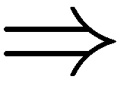
Οριζόντια διερεύνηση γραφήματος
Αν το γράφημα δεν είναι συνεκτικό μπορούμε να ξεκινήσουμε νέα διερεύνηση από κάποιο κόμβο που δεν έχουμε επισκεφτεί. Συνεχίζουμε με αυτό τον τρόπο μέχρι να επισκεφτούμε όλους τους κόμβους
1
3
6
8
9
11
13
2
5
4
7
10
12
14
Δάσος οριζόντιας διερεύνησης :
Κάθε δένδρο αποτελεί και μια ξεχωριστή συνιστώσα του γραφήματος
Δίνει μια καλή λύση στο στατικό (offline) πρόβλημα συνδετικότητας, όταν το γράφημα είναι εξαρχής γνωστό

Slide 48
Αναπαράσταση Γραφήματος
adj
Λίστες γειτνίασης (adjacency lists)
1
2
3
4
2
class AdjacencyLists {
static class Node {
int v; Node next;
Node(int v, Node t)
{ this.v = v; next = t; }
}
public static void main(String[] args) {
int N = Integer.parseInt(args[0]);
int M = Integer.parseInt(args[1]);
Node adj[] = new Node[V];
for (int i = 0; i < N; i++) adj[i] = null;
for (In.init(); !In.empty();) {
int i = In.getInt(), j = In.getInt();
adj[j] = new Node(i, adj[j]);
adj[i] = new Node(j, adj[i]);
}
}
}
1
3
5
3
1
2
4
4
1
3
5
5
2
4
Διαβάζει μη κατευθυνόμενο γράφημα
TexPoint fonts used in EMF.
Read the TexPoint manual before you delete this box.: AAA

Slide 49
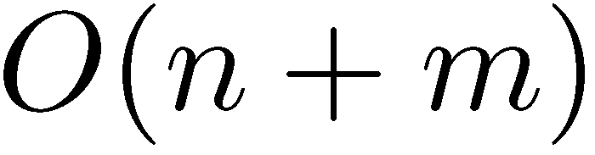


Οριζόντια διερεύνηση γραφήματος
void BFS(int s) // ο κόμβος s είναι η αφετηρία
{
Queue<Integer> Q = new Queue<Integer>();
marked[s] = true;
Q.put(s);
while (!Q.isEmpty())
{
k = Q.get();
for (Node t = adj[k]; t != null; t = t.next)
if (!marked[t.v]) {
marked[t.v] = true;
parent[t.v] = k;
Q.put(t.v);
}
}
}
}
Χρόνος εκτέλεσης για γράφημα με κόμβους και ακμές. (Υποθέτουμε ότι κάθε πράξη της ουράς γίνεται σε σταθερό χρόνο.)

Slide 50
Οριζόντια διερεύνηση γραφήματος
void BFS(int s) // ο κόμβος s είναι η αφετηρία
{
Queue<Integer> Q = new Queue<Integer>();
marked[s] = true;
Q.put(s);
while (!Q.isEmpty())
{
k = Q.get();
for (Node t = adj[k]; t != null; t = t.next)
if (!marked[t.v]) {
marked[t.v] = true;
parent[t.v] = k;
Q.put(t.v);
}
}
}
}
αποθήκευση του γονέα στο δάσος της οριζόντιας διερεύνησης
Χρόνος εκτέλεσης για γράφημα με κόμβους και ακμές. (Υποθέτουμε ότι κάθε πράξη της ουράς γίνεται σε σταθερό χρόνο.)

